Slide 1
DUST BUSTERS

Slide 2
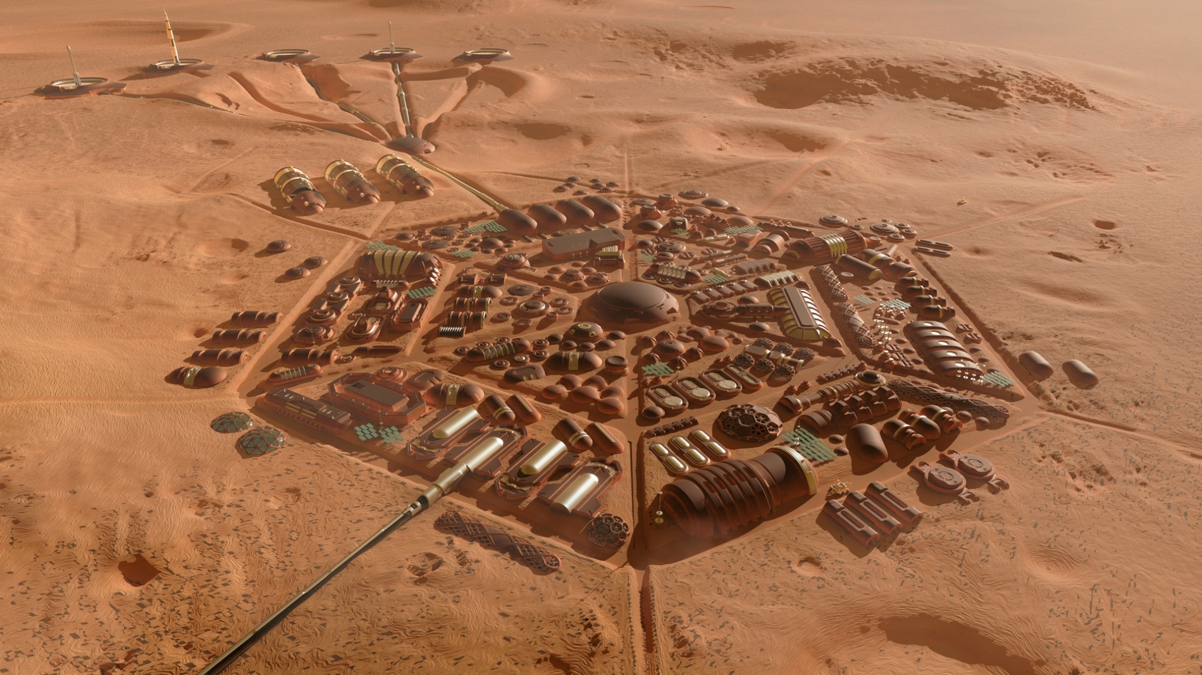
A CO JEŚLI...
Zastanawiałeś się kiedyś co by było, gdyby ludzkość zamieszkała na Marsie? Brzmi to co najmniej abstrakcyjnie na obecną chwilę. Aczkolwiek wszystko jest możliwe. Wyobraź sobie jak wyglądałoby życie na tej tajemniczej planecie...

Slide 3
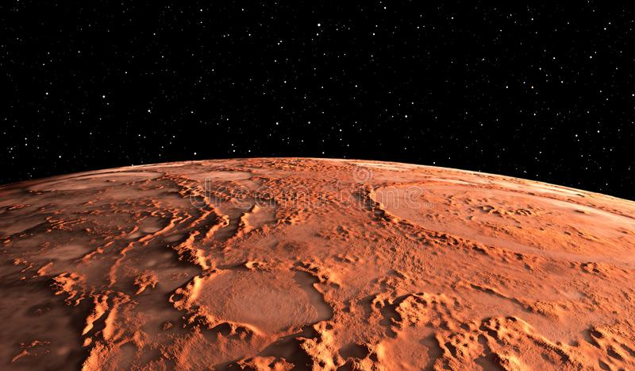
HAR DECHER
Ta skalista planeta kryje w sobie mnóstwo tajemnic. Wyobrażenie o nowych możliwościach, powoduje ogromny przypływ weny twórczej. Jako czwarty w kolejności od Słońca daje perspektywę skolonizowania go. W niedalekiej przyszłości planowana jest podróż na Marsa, aby jeszcze lepiej go poznać. Czy przybywający tam ludzie postanowią zostać na zawsze? Tego nie wie nikt...

Slide 4
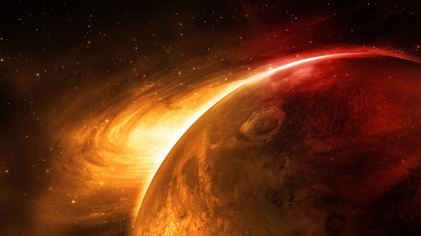
NIESAMOWITA PLANETA
Na odważnych, którzy tam zagoszczą, czeka wiele wyzwań. Mowa tu o burzach piaskowych. Występują one na Marsie i osiągają ogromne rozmiary. Pierwszym zadaniem organizacji Dust Busters będzie stworzenie stacji centralnej, gdzie przewidywano by pogodę. Tam też za pomocą wiatromierzy i anemometrów eksperci będą obserwować postępy i siłę wiatrów. Ich pomiary będą cenną informacją oraz ostrzegą o zbliżającym się niebezpieczeństwie. Gdy wiatr będzie zbyt mocny, automatycznie zostaną uruchomione alerty bezpieczeństwa. Bezzwłocznie powiadomią one społeczność o burzy piaskowej i wezwą do ewakuacji w stronę schronów.

Slide 5
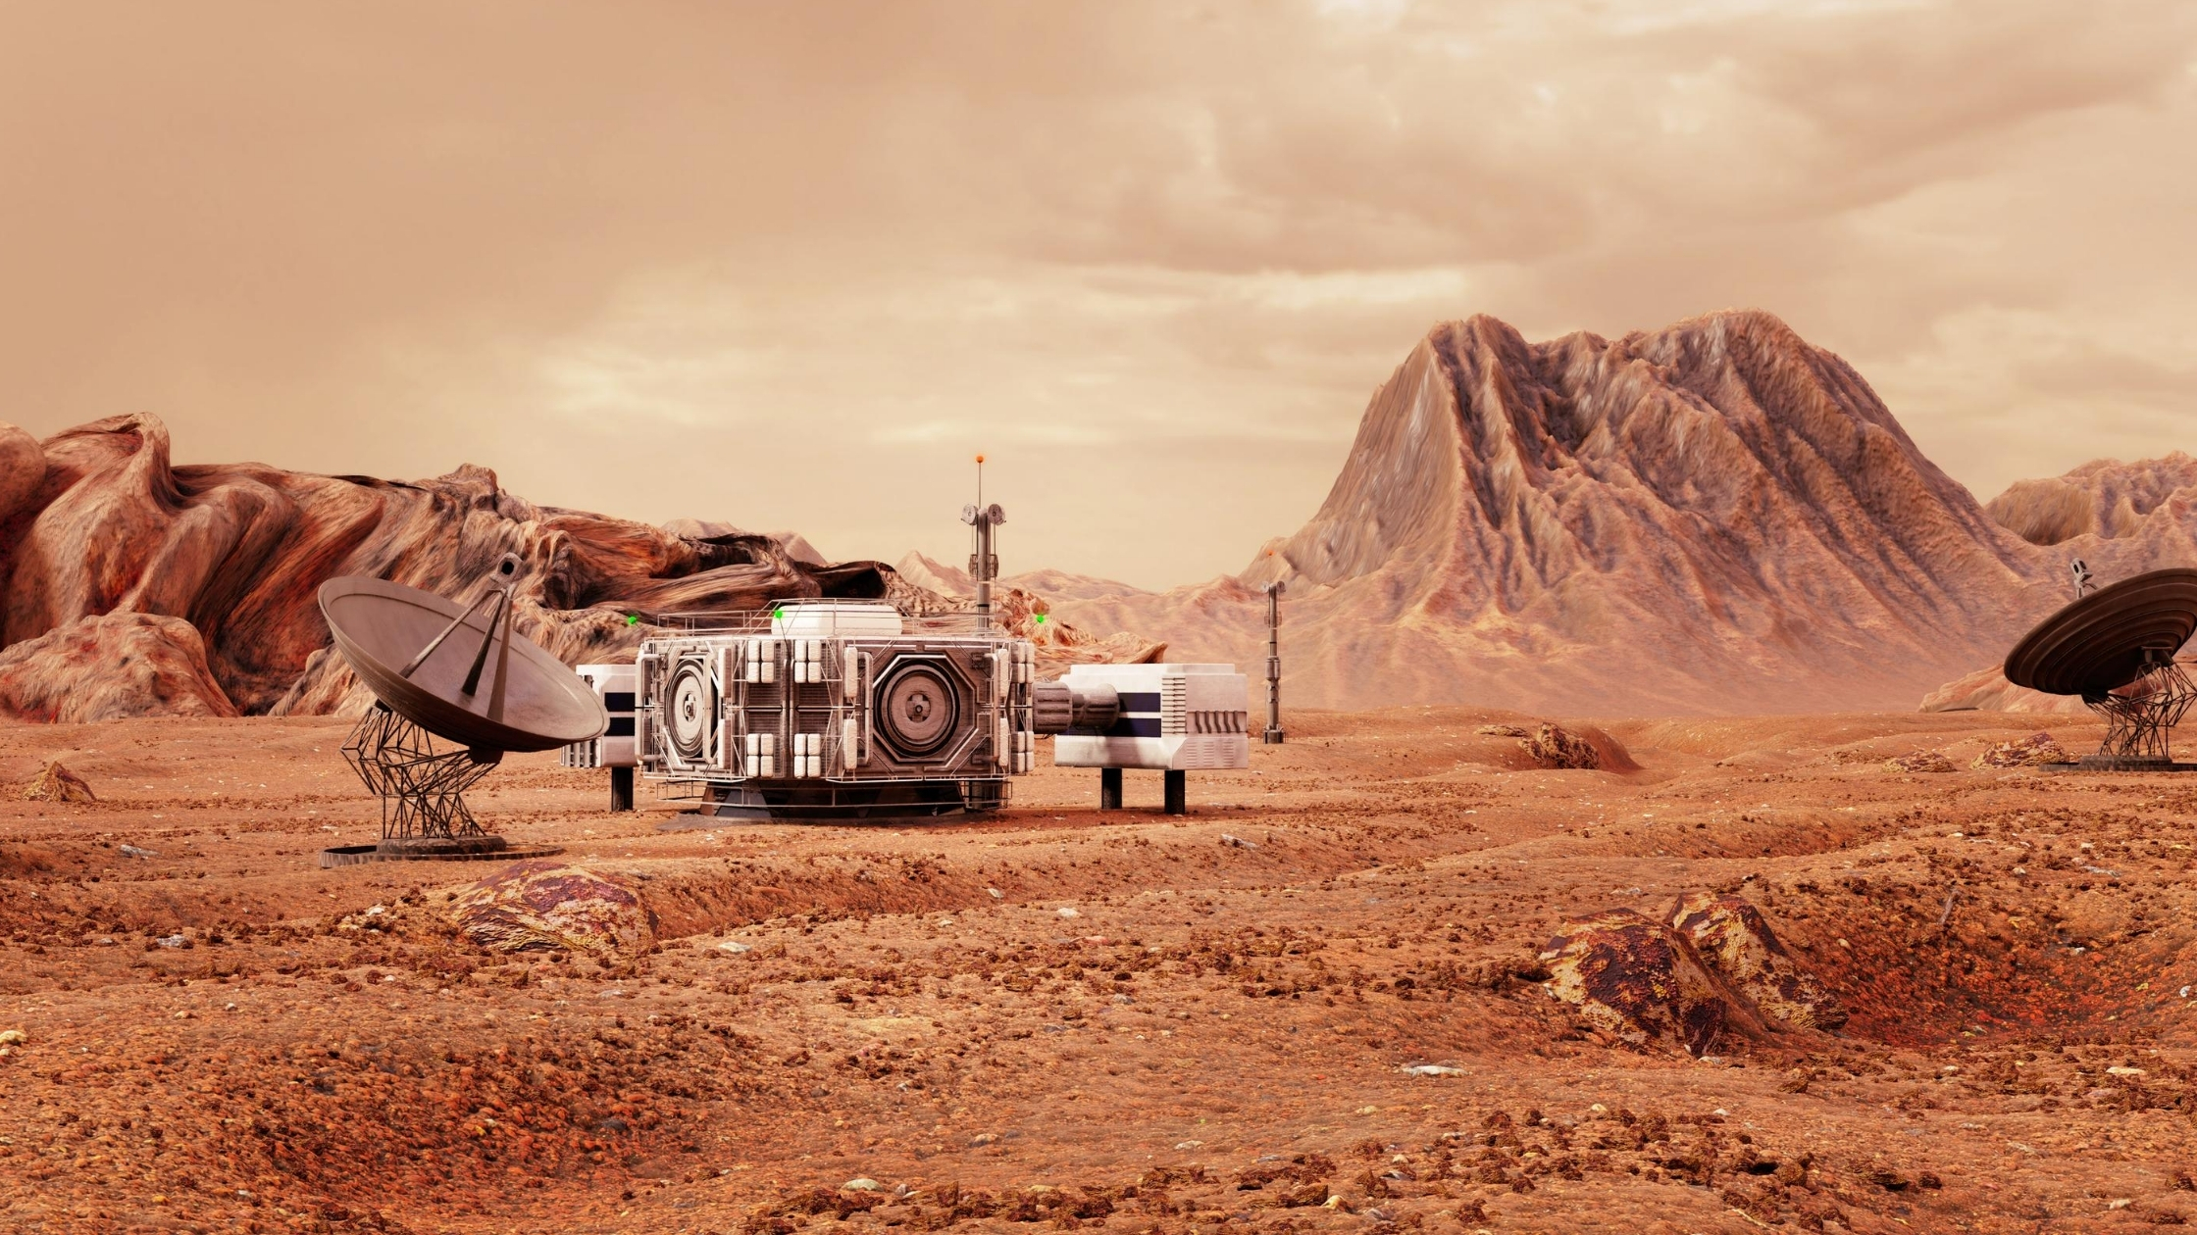
BEZPIECZEŃSTWO NA PIERWSZYM MIEJSCU...
Kolejnym działaniem Dust Busters byłaby budowa schronów dla zamieszkałej tam ludności. Jak wiadomo na Marsie występuje wiele kraterów uderzeniowych, które mogłyby być idealnym miejscem do stworzenia bezpiecznego azylu. W tych wgłębieniach zbudowano by obiekty przeczekania trudnych warunków atmosferycznych, a także sam dom. Tam właśnie znajdowałby się wykwalifikowany personel medyczny, zapasy żywności, napojów oraz środków higieny.

Slide 6
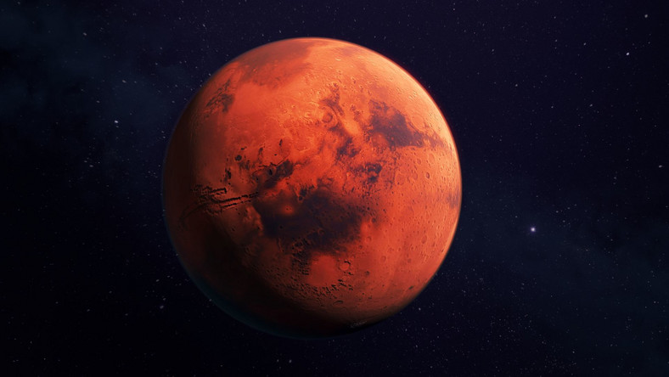
Dust Busters są wyposażeni w turbinki piaskowe. Noszą je przy sobie, aby móc wciągnąć pył tlenków żelaza i wypuścić sprężony wiatr. To spowoduje osłabienie większych skupisk burz piaskowych. Za to większe turbiny piaskowe są rozmieszczone po całej powierzchni Marsa, aby produkować energię pyłową. Zawrotna prędkość pyłu to idealne źródło energii. Pyłek wpadający w turbiny piaskowe, napędza je, produkując ogromną ilość energii. Dzięki temu może ona być wykorzystywana do rosnącego zapotrzebowania na prąd. Prąd? Tak na Marsie również uda się go wytworzyć, jednak jego ilość będzie bardziej zawrotna, spełniająca potrzeby do stworzenia nowej cywilizacji.

Slide 7
NOWA CYWILIZACJA
Warto również zwrócić uwagę na to, że grawitacja na Marsie jest mniejsza, co pozwalałoby ekspertom szybciej przemieszczać się pomiędzy największymi skupiskami burzy. Dust Busters są wyposażeni w unikalne buty, które zwiększają stabilność i przyczepność do podłoża. Pozwalają one na działanie w trakcie burz piaskowych. W razie nieoczekiwanych wypadków, gdyby ludzie nie zdążyli dostać się do schronów, przy skupiskach burzy będą oni ratować ludzi z opresji i zagrożeń, a są nimi burze piaskowe. Turbinki wypychają sprężone wiatry. To sprawia, że burza słabnie. Gdy zagrożenie ustanie znaczy to, że Dust Busters wykonali swe zadanie.

Slide 8
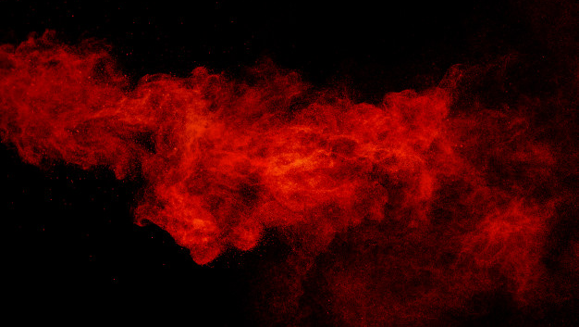
CO W PRZYSZŁOŚCI...
Nasza przyszłość jest niepewna, tak samo plany dotyczące kolonizacji ludzi na Marsie. Jednak kiedy ludzkość odważy się tam przenieść, czeka ją wiele dobrych i złych doświadczeń, dotąd nieznanych. Lecz w momencie, gdy burze piaskowe pojawią się w celu spustoszenia naszego plemienia, będziemy w pełni gotowi by je ochronić. A To wszystko dzięki organizacji Dust Busters.

Slide 9
https://ocdn.eu/pulscms-transforms/1/H_Xk9kpTURBXy8zZDEwNjNiMGExNjhlZDllODA4Njk3YWY2ZTdiMjE2ZS5qcGeSlQMAAM0HgM0EOJMFzQMUzQG8gaEwAQ https://i.pinimg.com/564x/e1/d5/44/e1d5442cf5553760b9ed9cbfd2a6860a.jpg https://www.google.com/url?sa=i&url=https%3A%2F%2Fkosmonauta.net%2F2020%2F07%2Feksploracja-kosmosu-mars%2F&psig=AOvVaw1LEMt8YrqYbQ7WLVpDGgGy&ust=1617215758549000&source=images&cd=vfe&ved=0CAIQjRxqFwoTCIigo7LU2O8CFQAAAAAdAAAAABAJ, https://www.google.com/url?sa=i&url=https%3A%2F%2Fpl.dreamstime.com%2Fmars-czerwona-planeta-marsja%25C5%2584ska-powierzchnia-i-py%25C5%2582-w-atmosferze-image111637046&psig=AOvVaw31Lt7R91z0VD2dKvyQZbRS&ust=1617213528201000&source=images&cd=vfe&ved=0CAIQjRxqFwoTCLipuojM2O8CFQAAAAAdAAAAABAD, https://www.google.com/url?sa=i&url=http%3A%2F%2Fwallpaperswide.com%2Fmars_4-wallpapers.html&psig=AOvVaw2a3r1yvvmeIJd7F6DxUGzg&ust=1617216117949000&source=images&cd=vfe&ved=0CAIQjRxqFwoTCLDCpdzV2O8CFQAAAAAdAAAAABAE https://www.youtube.com/watch?v=rY0WxgSXdEE&ab_channel=QueenOfficial
Bibliografia

Slide 10
Autorzy
Zuzanna Jankowiak
Julia Talaga
Aleksandra Wencel
II Liceum Ogólnokształcące im. Mikołaja Kopernika z Oddziałami Dwujęzycznymi i Międzynarodowymi

